Slide 1
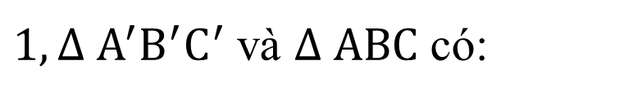
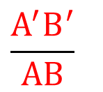
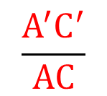
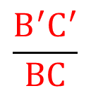


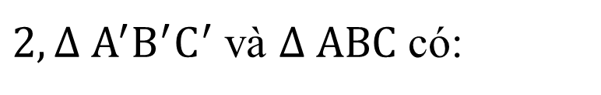
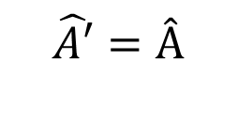
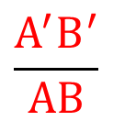

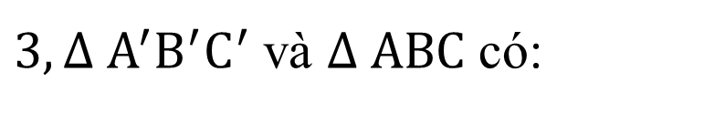
KIỂM TRA BÀI CŨ
Điền các nội dung thích hợp vào chỗ trống để được các khẳng định đúng về hai tam giác đồng dạng.
…. …. ….
…. …. ….
=
=
⇒
S
( c.c.c )
A
A’
…. ….
…. ….
⇒
S
( c.g.c )
=
B
C
B’
C’
………=………
⇒
S
( g.g )
………=………
Notes:
g

Slide 2

Tiết 47
LUYỆN TẬP CÁC TRƯỜNG HỢP ĐỒNG DẠNG CỦA HAI TAM GIÁC

Slide 3

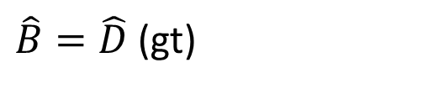
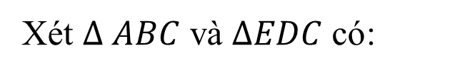
Tiết 47. LUYỆN TẬP CÁC TRƯỜNG HỢP ĐỒNG DẠNG CỦA TAM GIÁC
1. Bài 1: (Bài 38 – SGK T.79)
S
Em hãy giải thích vì sao ΔABC ΔEDC trong hình vẽ sau đây?
Giải
A
3
B
Xét $∆ ABC$ và $∆EDC$ có:
$\hat{B}=\hat{D}$(gt)
2
x
$\hat{ACB}$ = $\hat{ECD}$ (2 góc đối đỉnh)
C
S
y
ΔABC ΔEDC (g.g).
3,5
6
D
E
hay

Slide 4
Tiết 47. LUYỆN TẬP CÁC TRƯỜNG HỢP ĐỒNG DẠNG CỦA TAM GIÁC
Bài 2. Cho tứ giác ABCD có AB = 3cm, BC = 10cm; CD = 12cm;
AD = 5cm và đường chéo BD = 6cm.
Chứng minh: ΔABD đồng dạng với ΔBDC;
BDC
ABD
BDC
ABD
Giải
Tứ giác ABCD,
BC = 10cm
AB = 3cm,
BD = 6cm
GT
AD = 5cm,
CD = 12cm
Ta có:
KL
ΔABD ΔBDC
Xét và có:

Slide 5
Tiết 47. LUYỆN TẬP CÁC TRƯỜNG HỢP ĐỒNG DẠNG CỦA TAM GIÁC
Bài 2.
Tứ giác ABCD,
BC = 10cm
AB = 3cm,
BD = 6cm
GT
AD = 5cm,
CD = 12cm
KL
a) ΔABD ΔBDC
b) CM: tứ giác ABCD là hình thang;
Giải
a) Ta có:
b) Vì
(cặp góc tương ứng)
Mà và ở vị trí so le trong
Xét và có:
⇒AB // CD (dhnb)
Tứ giác ABCD là hình thang
(dhnb)

Slide 6
Tiết 47. LUYỆN TẬP CÁC TRƯỜNG HỢP ĐỒNG DẠNG CỦA TAM GIÁC
Bài 2.
Tứ giác ABCD,
BC = 10cm
AB = 3cm,
BD = 6cm
GT
AD = 5cm,
CD = 12cm
a) ΔABD ΔBDC
KL
b) CM: tứ giác ABCD là hình thang;
c) AC và BD cắt nhau tại O. Tính DO?
c) Xét ΔCOD có:
Giải
AB // CD (cmt)
a) Ta có:
b) Vì
(hệ quả đ/l Talet)
(cặp góc tương ứng)
Mà và ở vị trí so le trong
Xét và có:
⇒AB // CD (dhnb)
Tứ giác ABCD là hình thang
(dhnb)

Slide 7
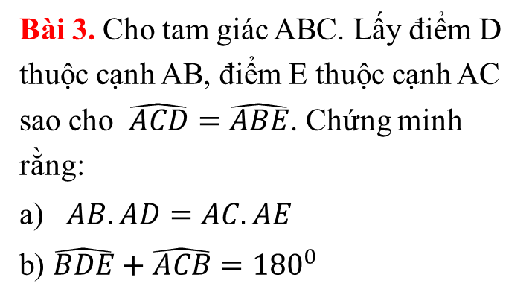
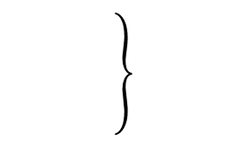
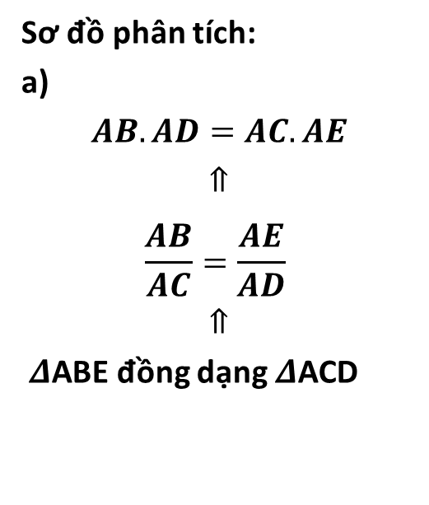
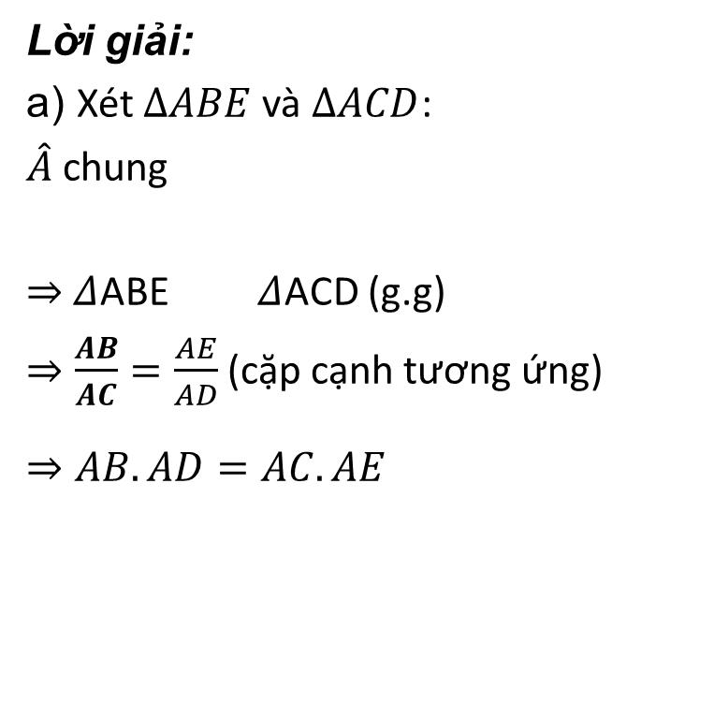
Tiết 47. LUYỆN TẬP CÁC TRƯỜNG HỢP ĐỒNG DẠNG CỦA TAM GIÁC
Bài 3. Cho tam giác ABC. Lấy điểm D thuộc cạnh AB, điểm E thuộc cạnh AC sao cho $\hat{ACD}=\hat{ABE}$. Chứng minh rằng:
a) $AB.AD=AC.AE$
b) $\hat{BDE}+\hat{ACB}=180^{0}$
Sơ đồ phân tích:
a)
$$AB.AD=AC.AE$$
$$⇑$$
$$\frac{AB}{AC}=\frac{AE}{AD}$$
$$⇑$$
$Δ$ABE đồng dạng $Δ$ACD
Lời giải:
a) Xét $ΔABE$ và $ΔACD$:
$\hat{A}$ chung
⇒ $Δ$ABE $Δ$ACD (g.g)
$⇒\frac{AB}{AC}=\frac{AE}{AD}$ (cặp cạnh tương ứng)
⇒ $AB.AD=AC.AE$
GT
KL

Slide 8
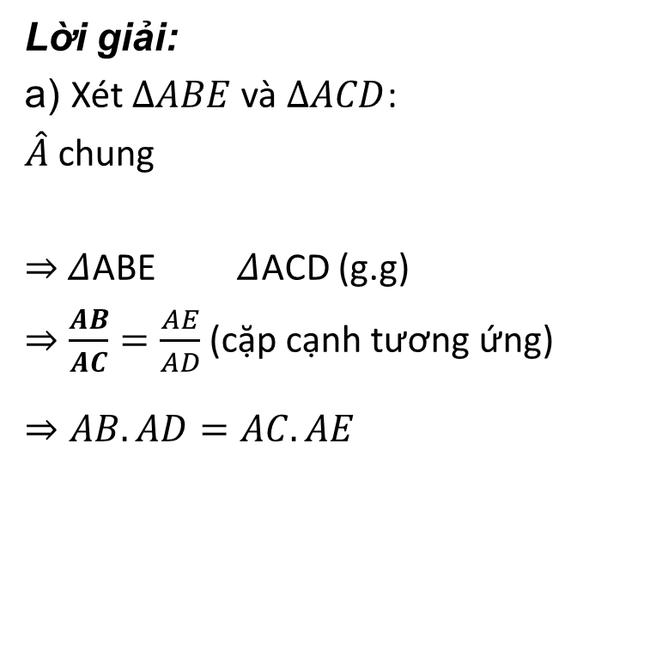
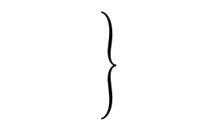
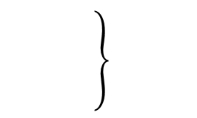
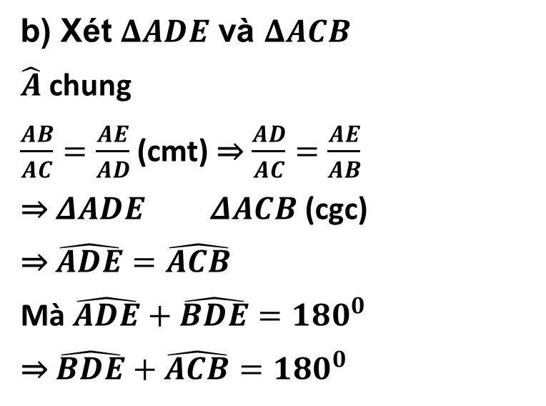
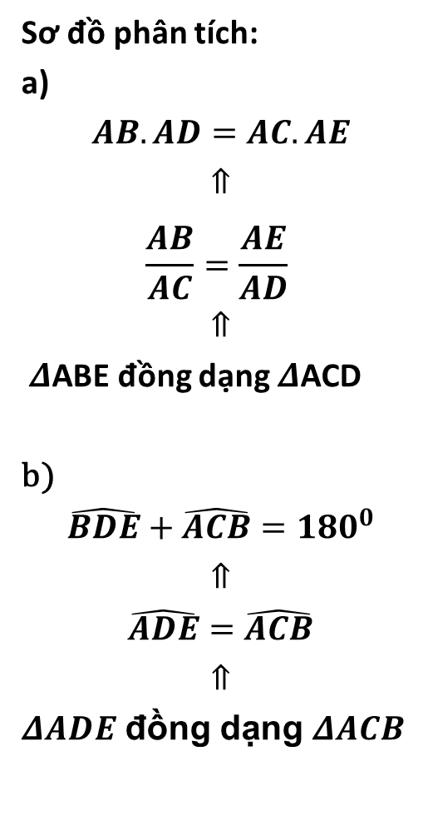
Tiết 47. LUYỆN TẬP CÁC TRƯỜNG HỢP ĐỒNG DẠNG CỦA TAM GIÁC
Bài 3.
Sơ đồ phân tích:
a)
$$AB.AD=AC.AE$$
$$⇑$$
$$\frac{AB}{AC}=\frac{AE}{AD}$$
$$⇑$$
$Δ$ABE đồng dạng $Δ$ACD
b)
$$\hat{BDE}+\hat{ACB}=180^{0}$$
$$⇑$$
$$\hat{ADE}=\hat{ACB}$$
$$⇑$$
$ΔADE$ đồng dạng $ΔACB$
GT
KL
Lời giải:
a) Xét $ΔABE$ và $ΔACD$:
$\hat{A}$ chung
⇒ $Δ$ABE $Δ$ACD (g.g)
$⇒\frac{AB}{AC}=\frac{AE}{AD}$ (cặp cạnh tương ứng)
⇒ $AB.AD=AC.AE$
b) Xét $ΔADE$ và $ΔACB$
$\hat{A}$ chung
$\frac{AB}{AC}=\frac{AE}{AD}$ (cmt) ⇒ $\frac{AD}{AC}=\frac{AE}{AB}$
⇒ $ΔADE$ $ΔACB$ (cgc)
⇒ $\hat{ADE}=\hat{ACB}$
Mà $\hat{ADE}+\hat{BDE}={180}^{0}$
⇒ $\hat{BDE}+\hat{ACB}=180^{0}$

Slide 9
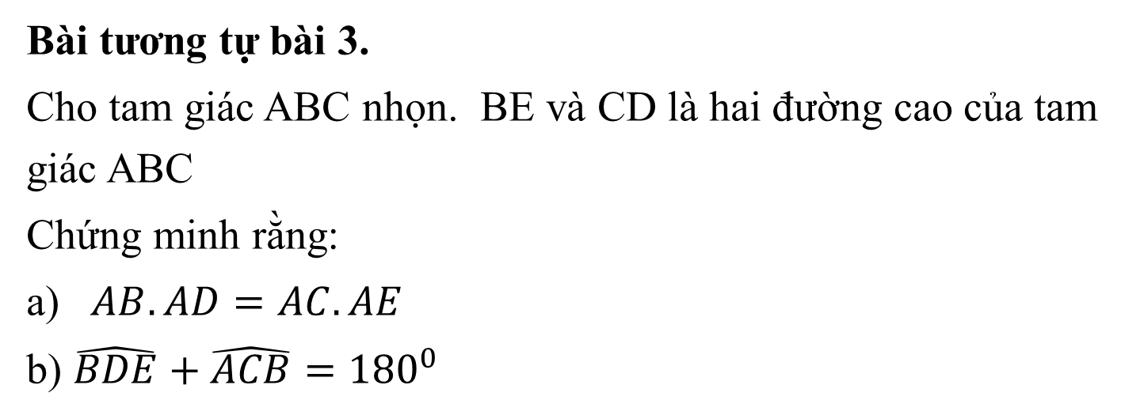
Tiết 47. LUYỆN TẬP CÁC TRƯỜNG HỢP ĐỒNG DẠNG CỦA TAM GIÁC
Bài tương tự bài 3.
Cho tam giác ABC nhọn. BE và CD là hai đường cao của tam giác ABC
Chứng minh rằng:
a) $AB.AD=AC.AE$
b) $\hat{BDE}+\hat{ACB}=180^{0}$

Slide 10
Bài tập về nhà:
Ôn tập ba trường hợp đồng dạng của tam giác:
Cạnh – Cạnh – Cạnh
Cạnh – Góc – Cạnh
Góc – Góc
Làm các bài tập trong Sách giáo khoa:
Bài 32 trang 77
Bài 36; 37; 38; 39; 40 trang 79, 80

